Slide 1
Aplikace Dobrometr jako nástroj evidence dobrovolnických hodin a vyčíslování hodnoty dobrovolnictví
22. 10. 2020, DOBROVOLNICTVÍ jako součást života na Vysočině - on-line konference
Ing. Jakub Dostál, Ph.D.,
Vysoká škola polytechnická Jihlava

Slide 2
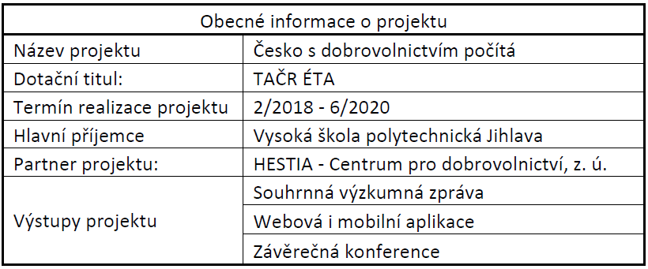
Představení projektu Česko s dobrovolnictvím počítá
Zdroj: projektová dokumentace

Slide 4
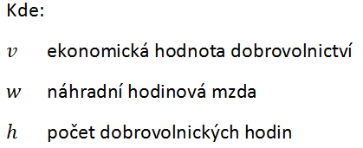
Přístupy k ekonomickému hodnocení dobrovolnictví
Zdroj: Salamon, Sokolowski a Haddock, 2011, s. 226.

Slide 5
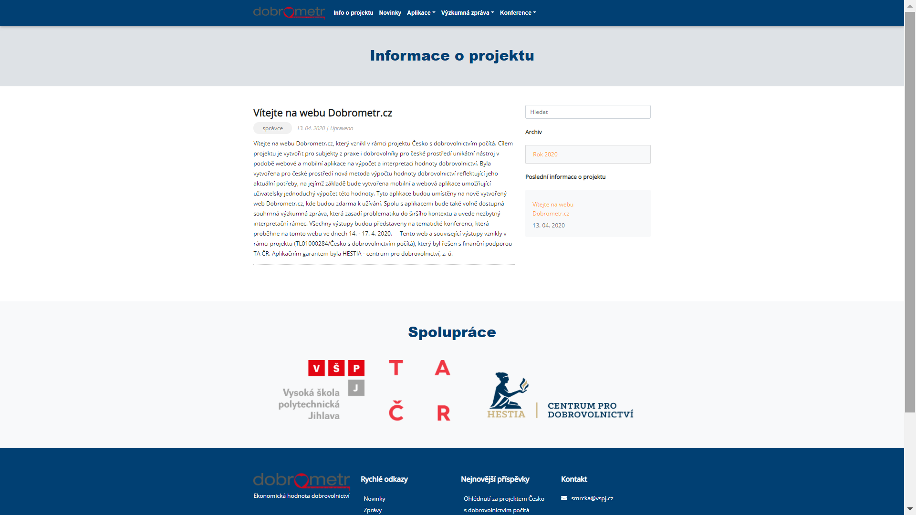
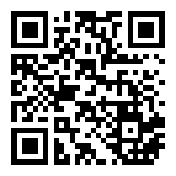

Slide 6
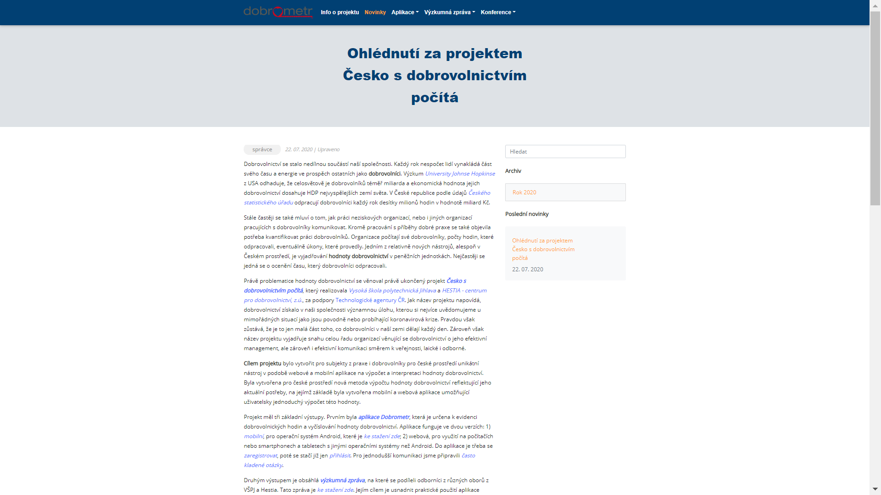
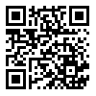

Slide 7
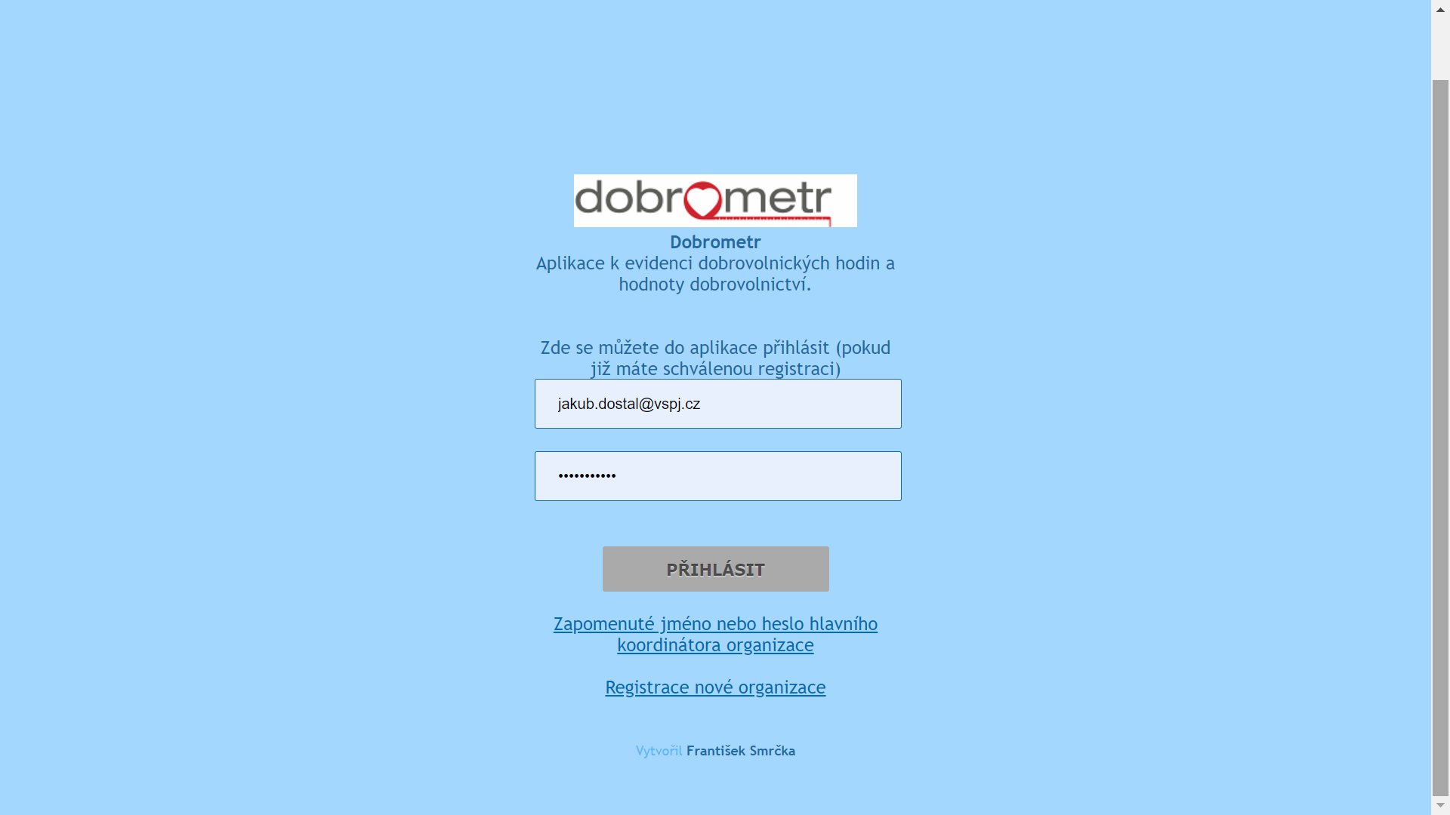
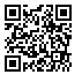

Slide 8
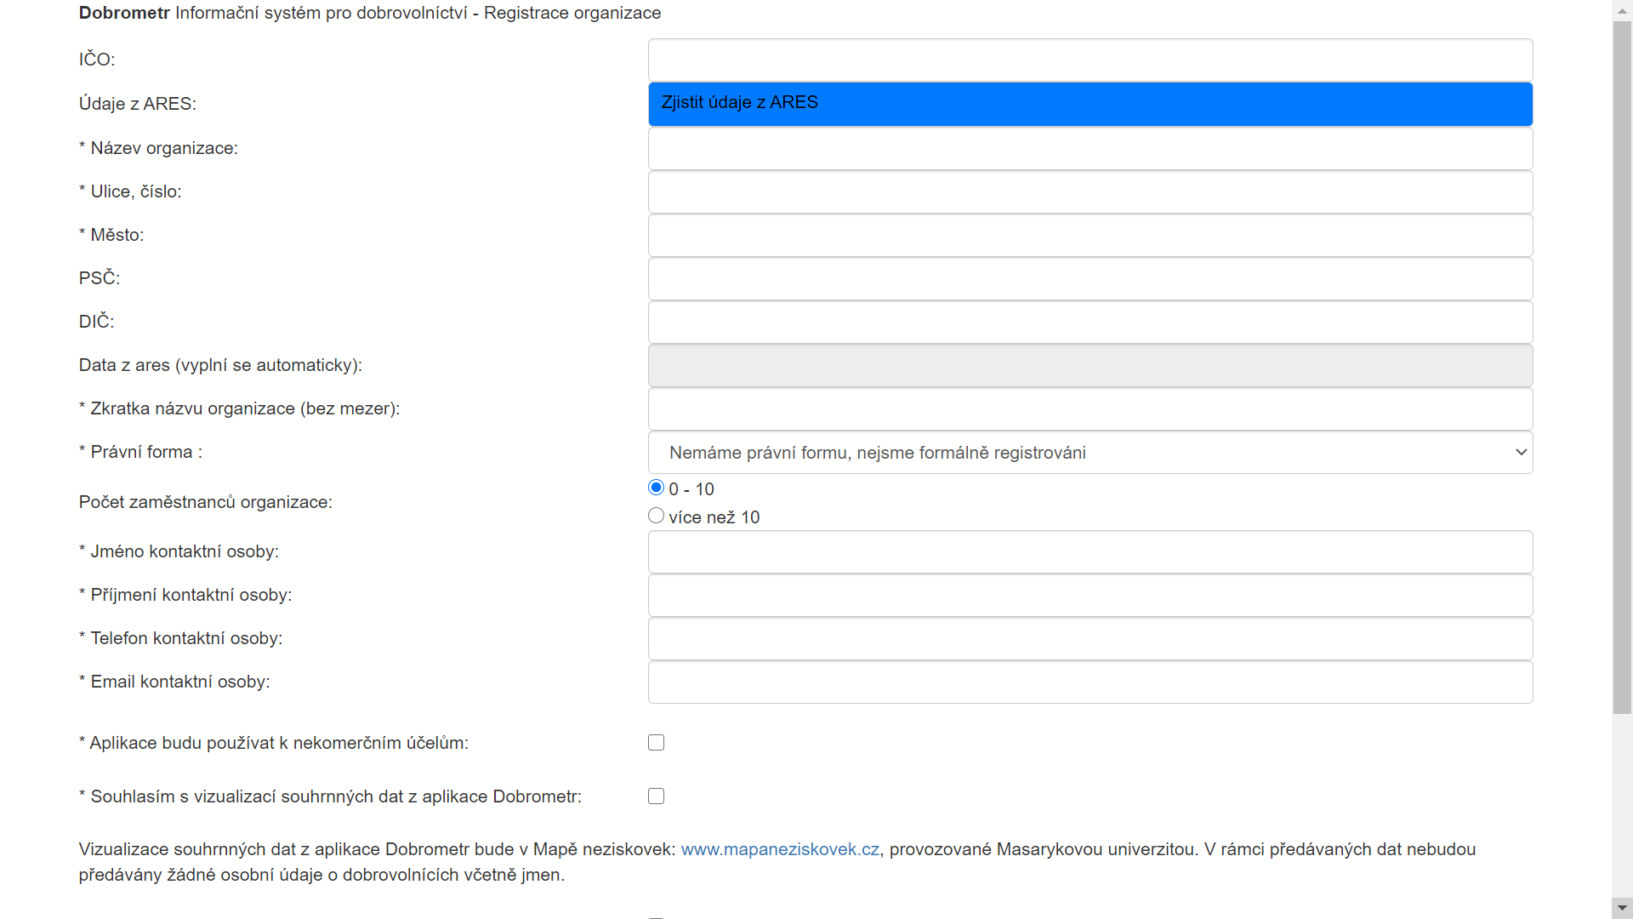
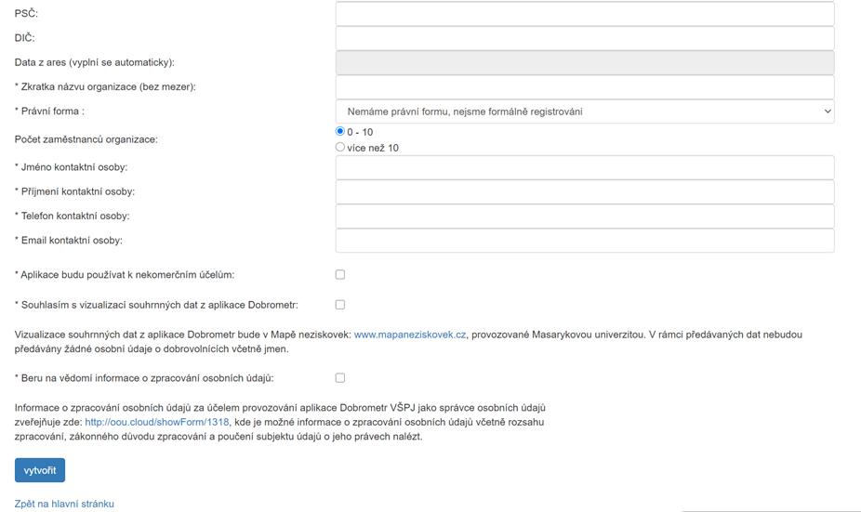
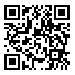

Slide 9
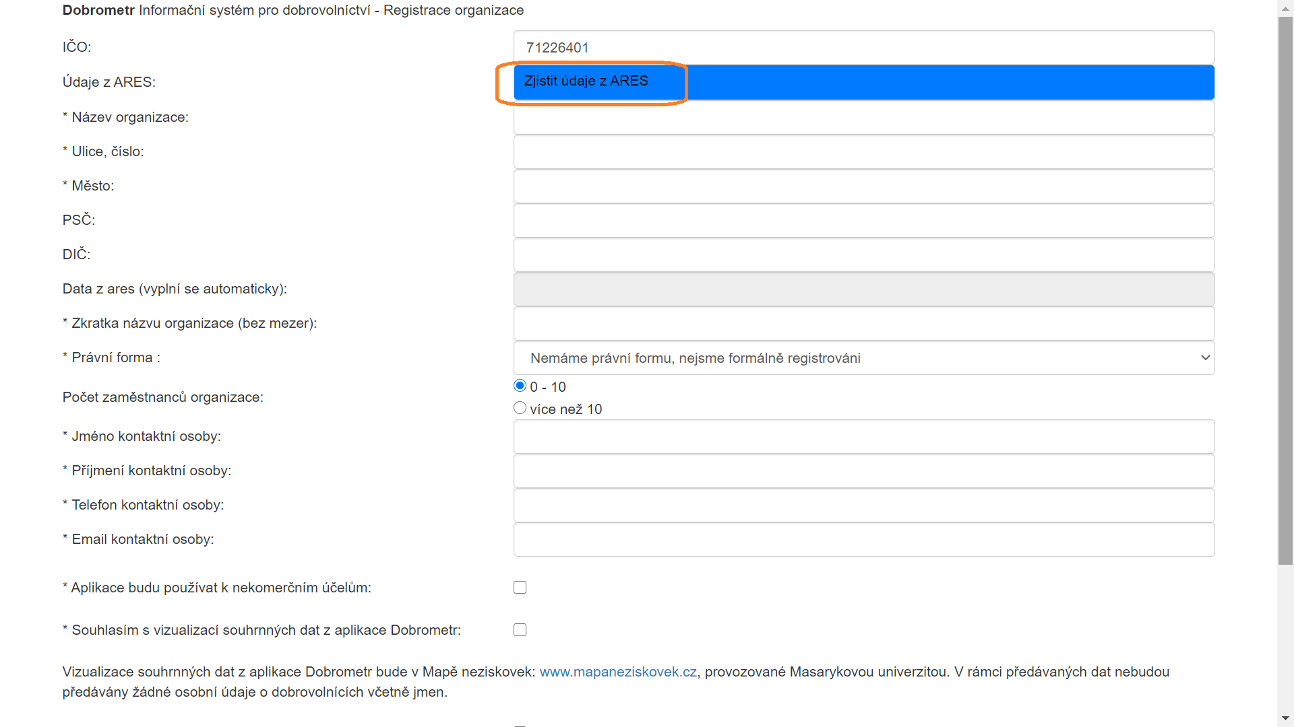

Slide 10
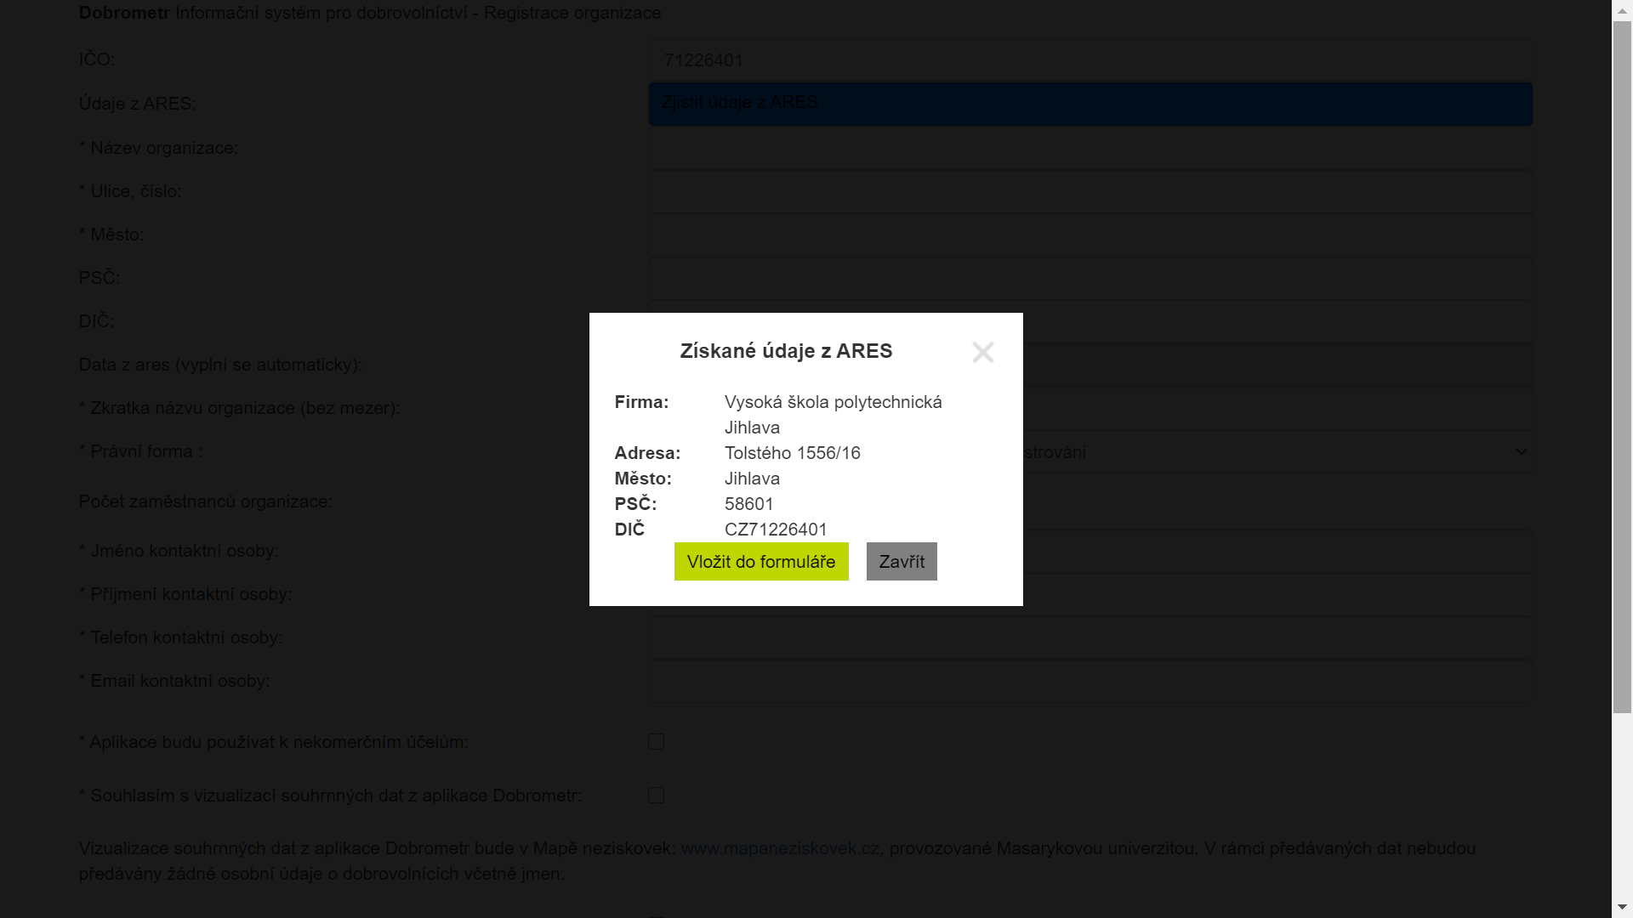

Slide 11
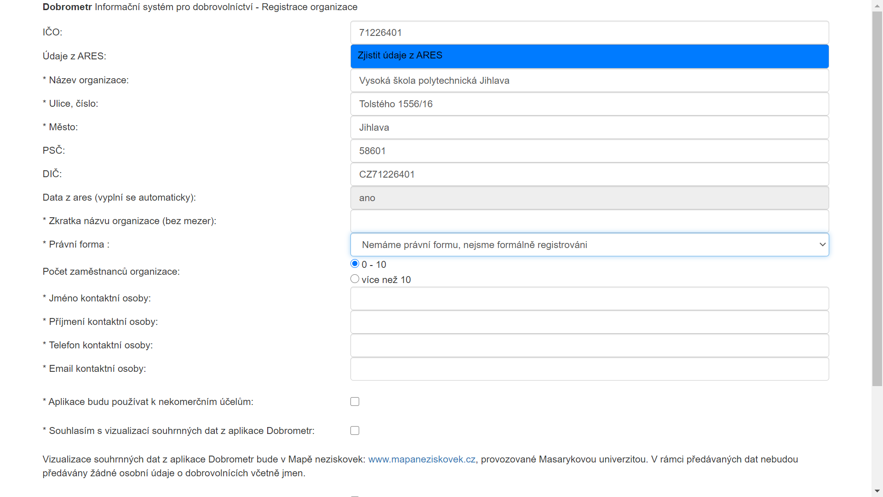

Slide 12
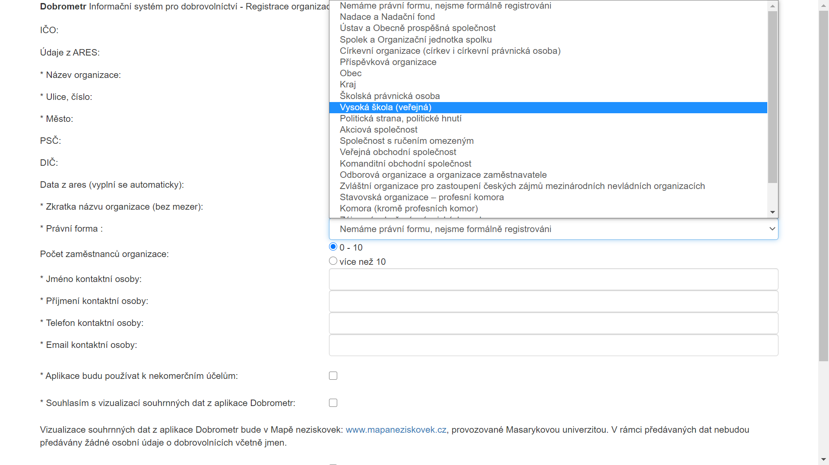

Slide 13
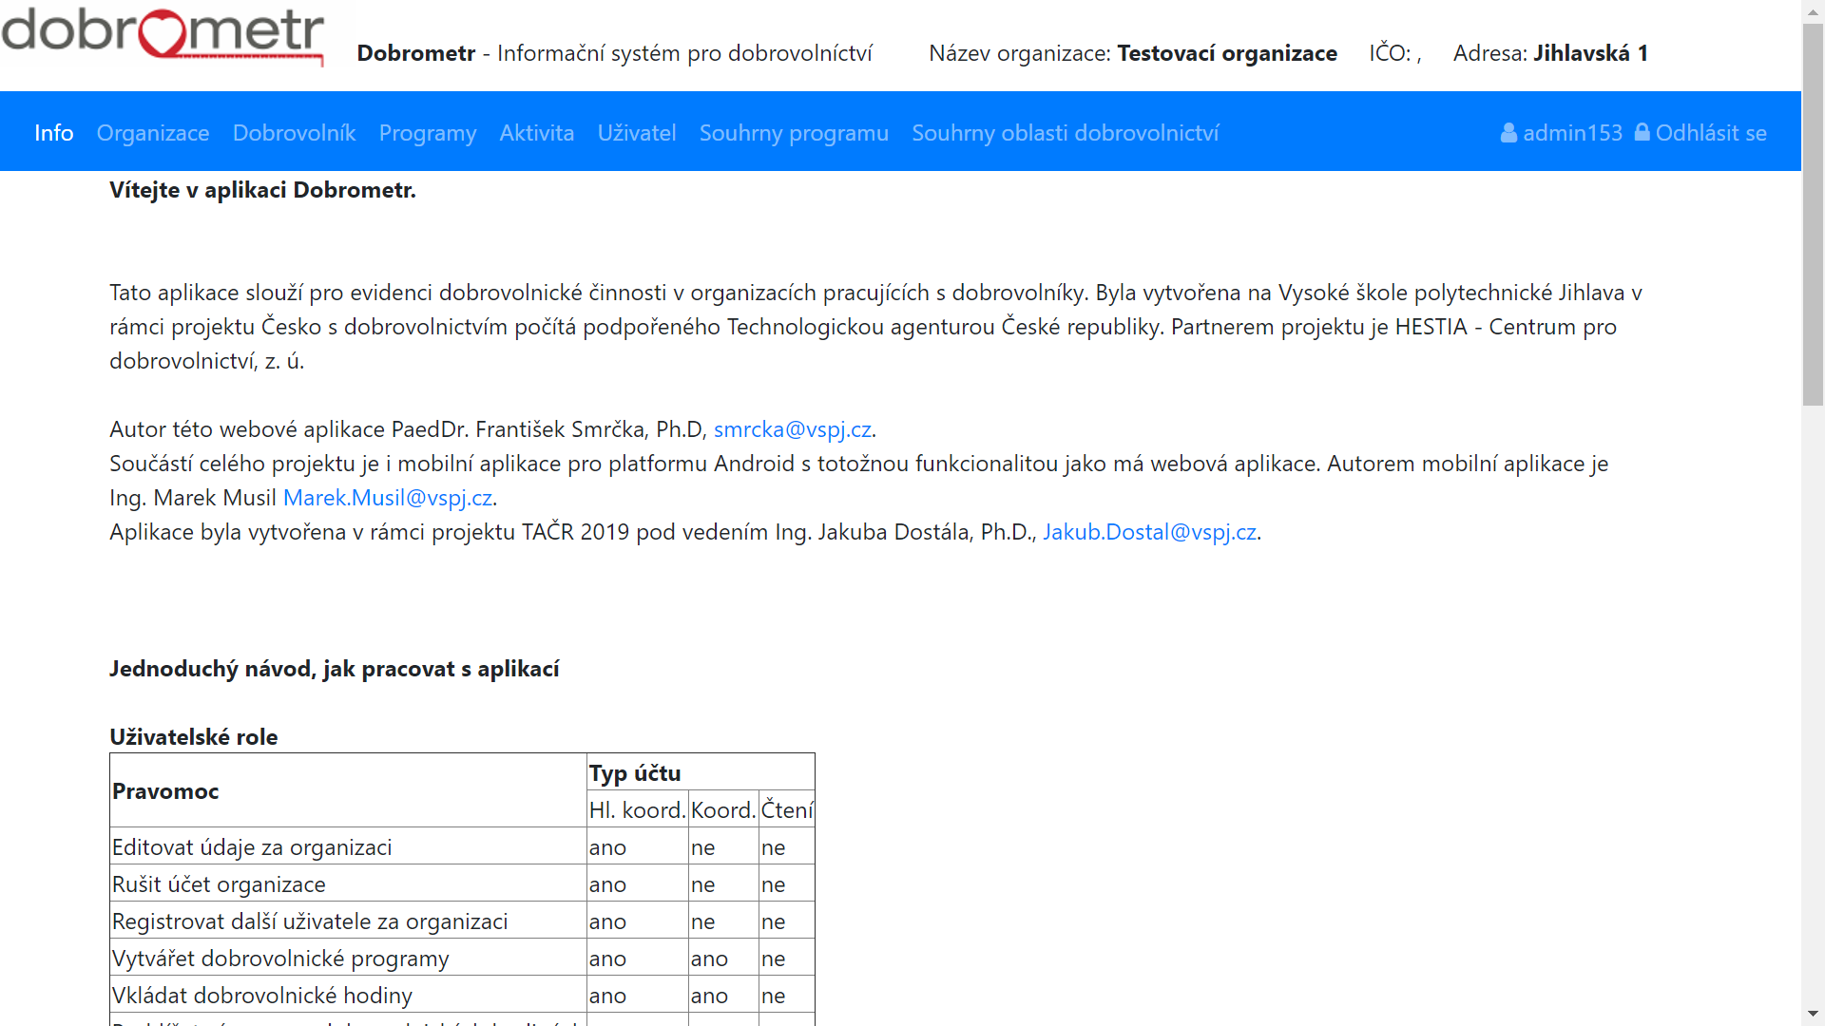

Slide 14
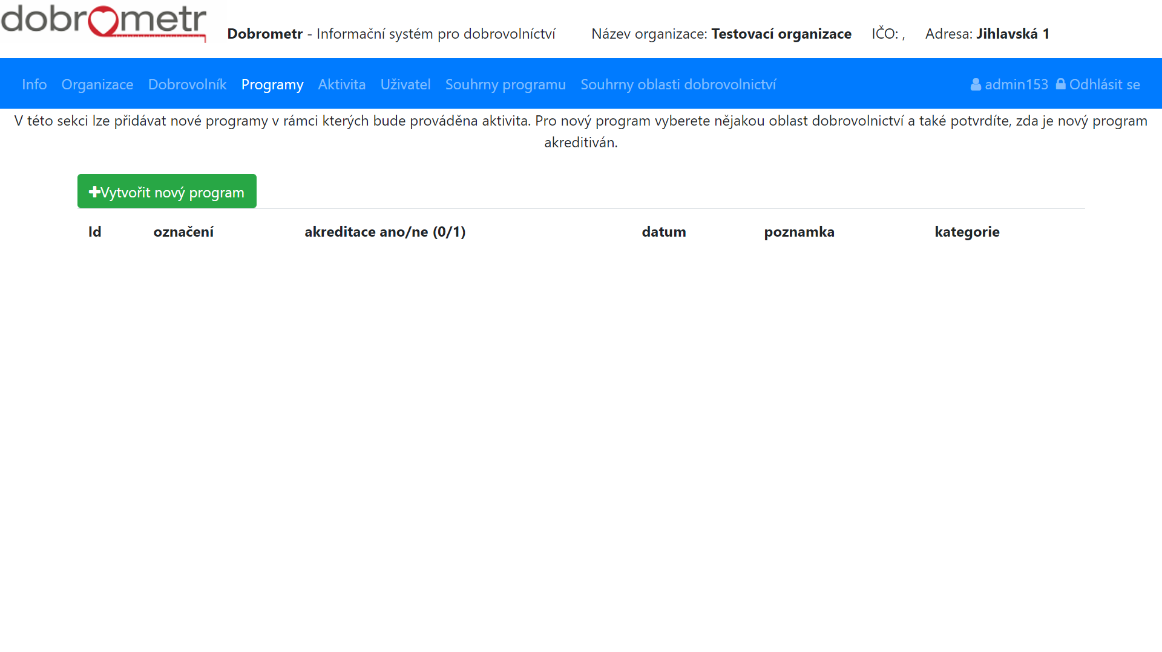

Slide 15
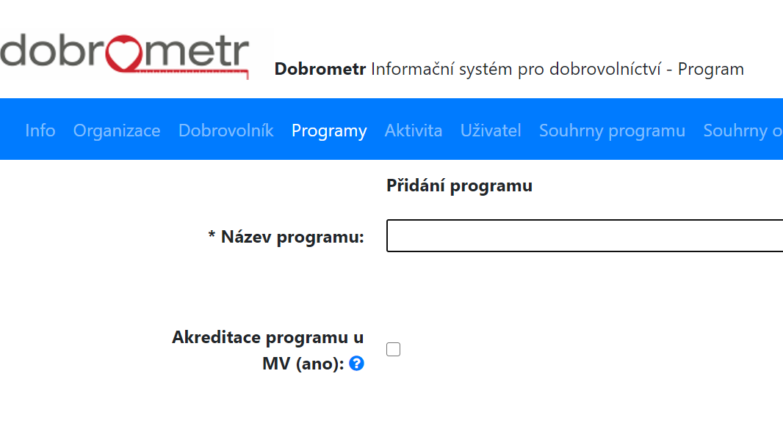

Slide 16
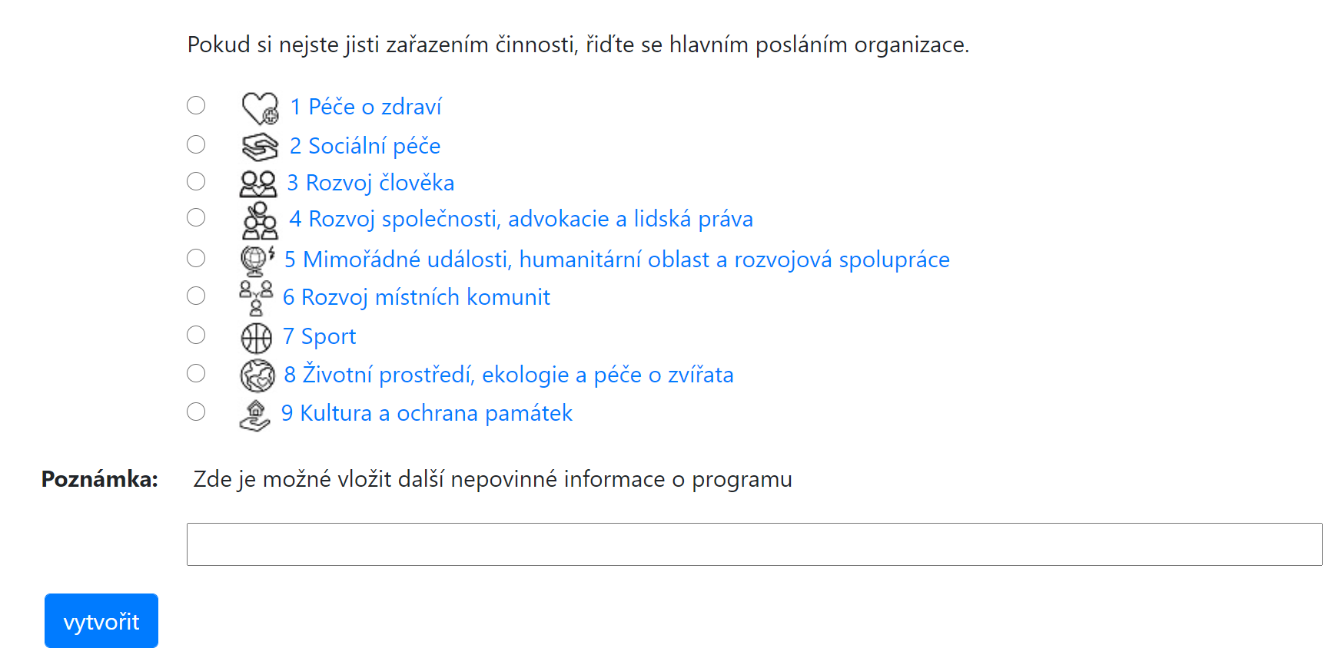

Slide 17
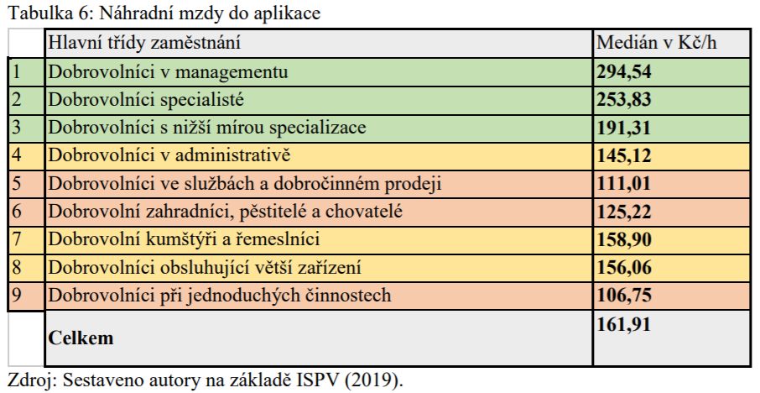

Slide 18
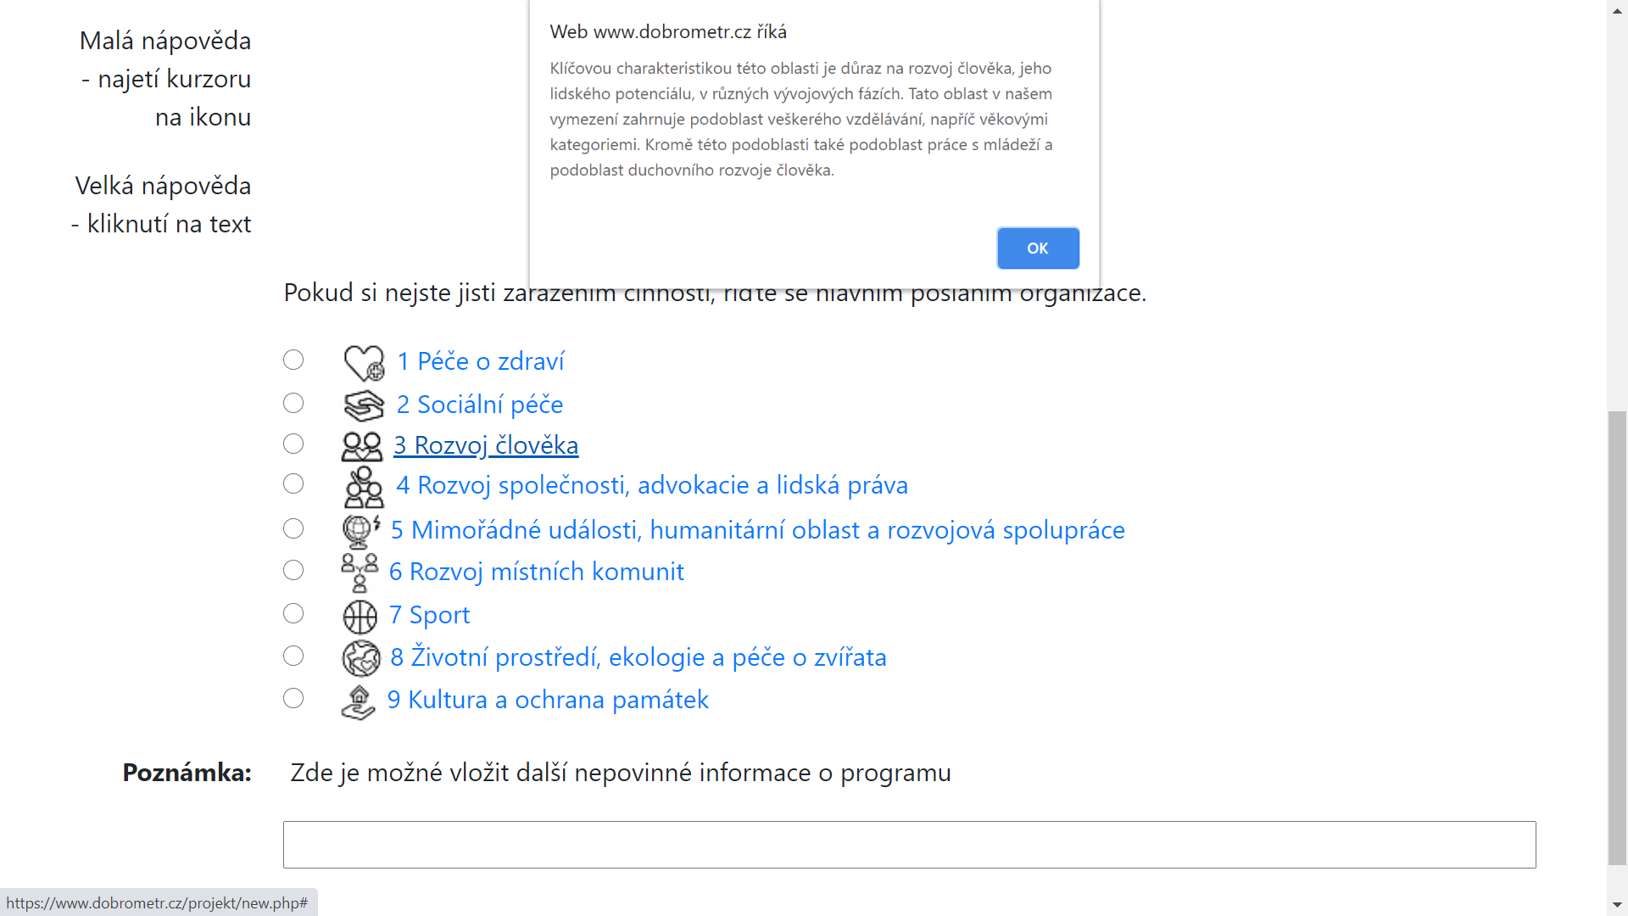

Slide 19
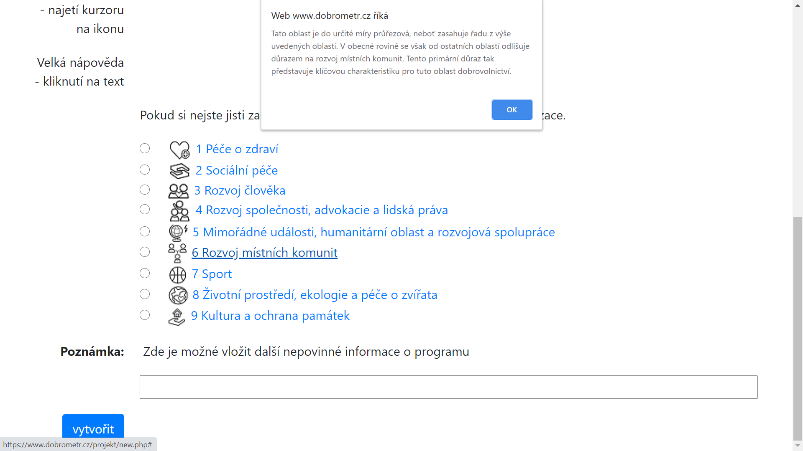

Slide 20
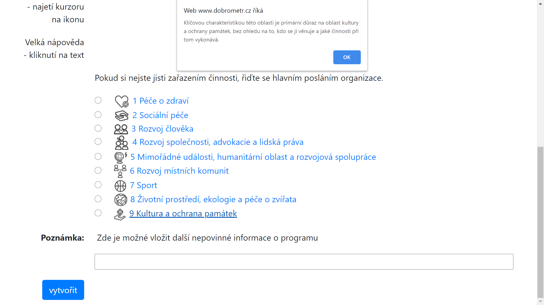

Slide 21
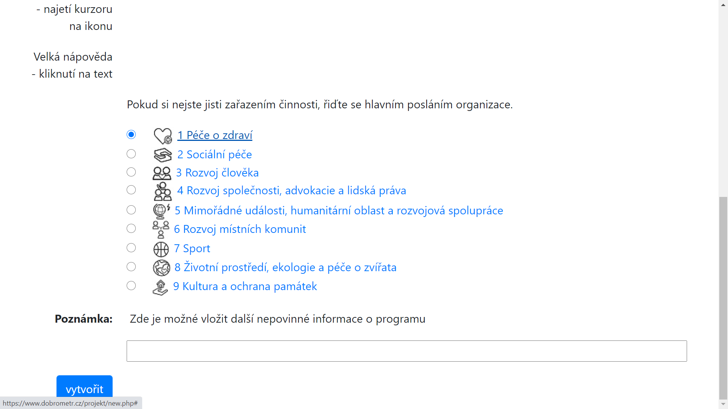

Slide 22
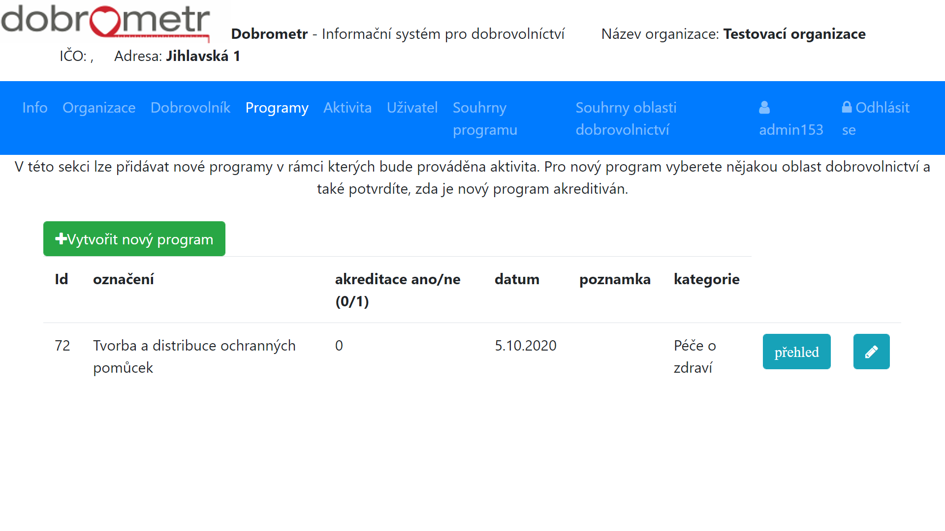

Slide 23
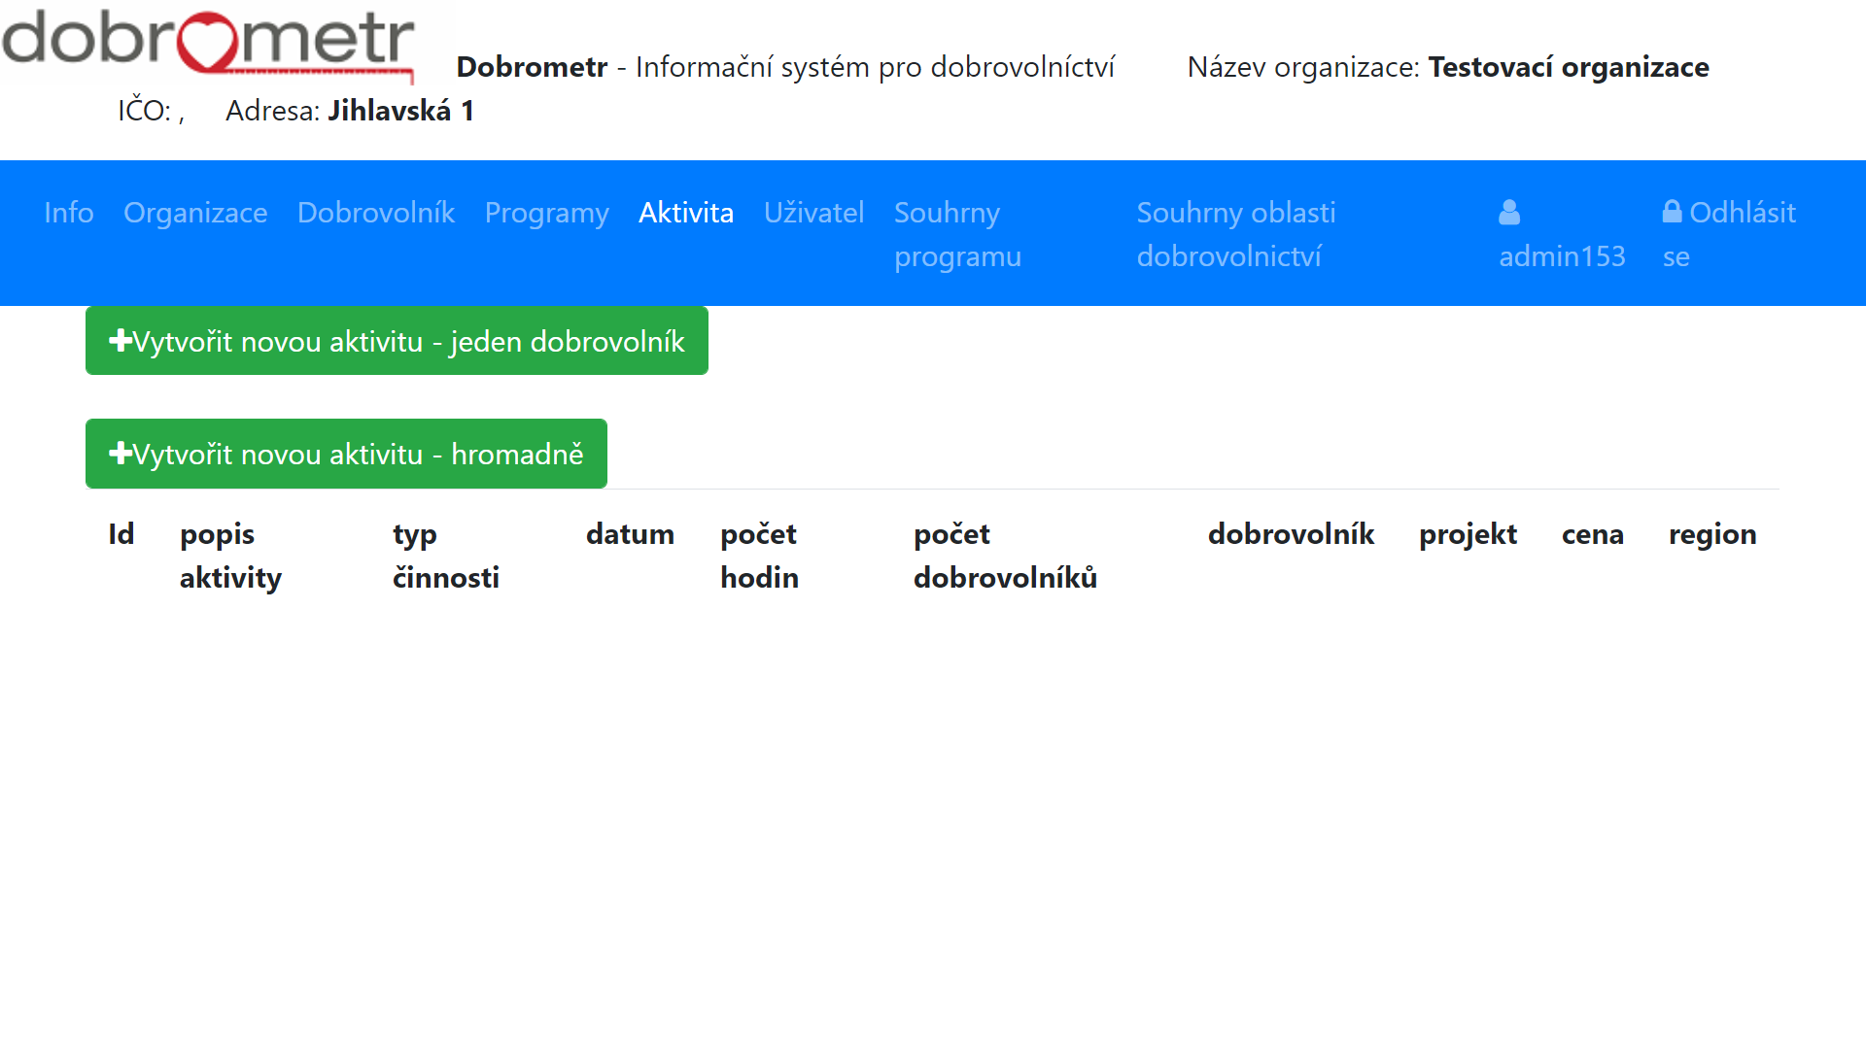

Slide 24
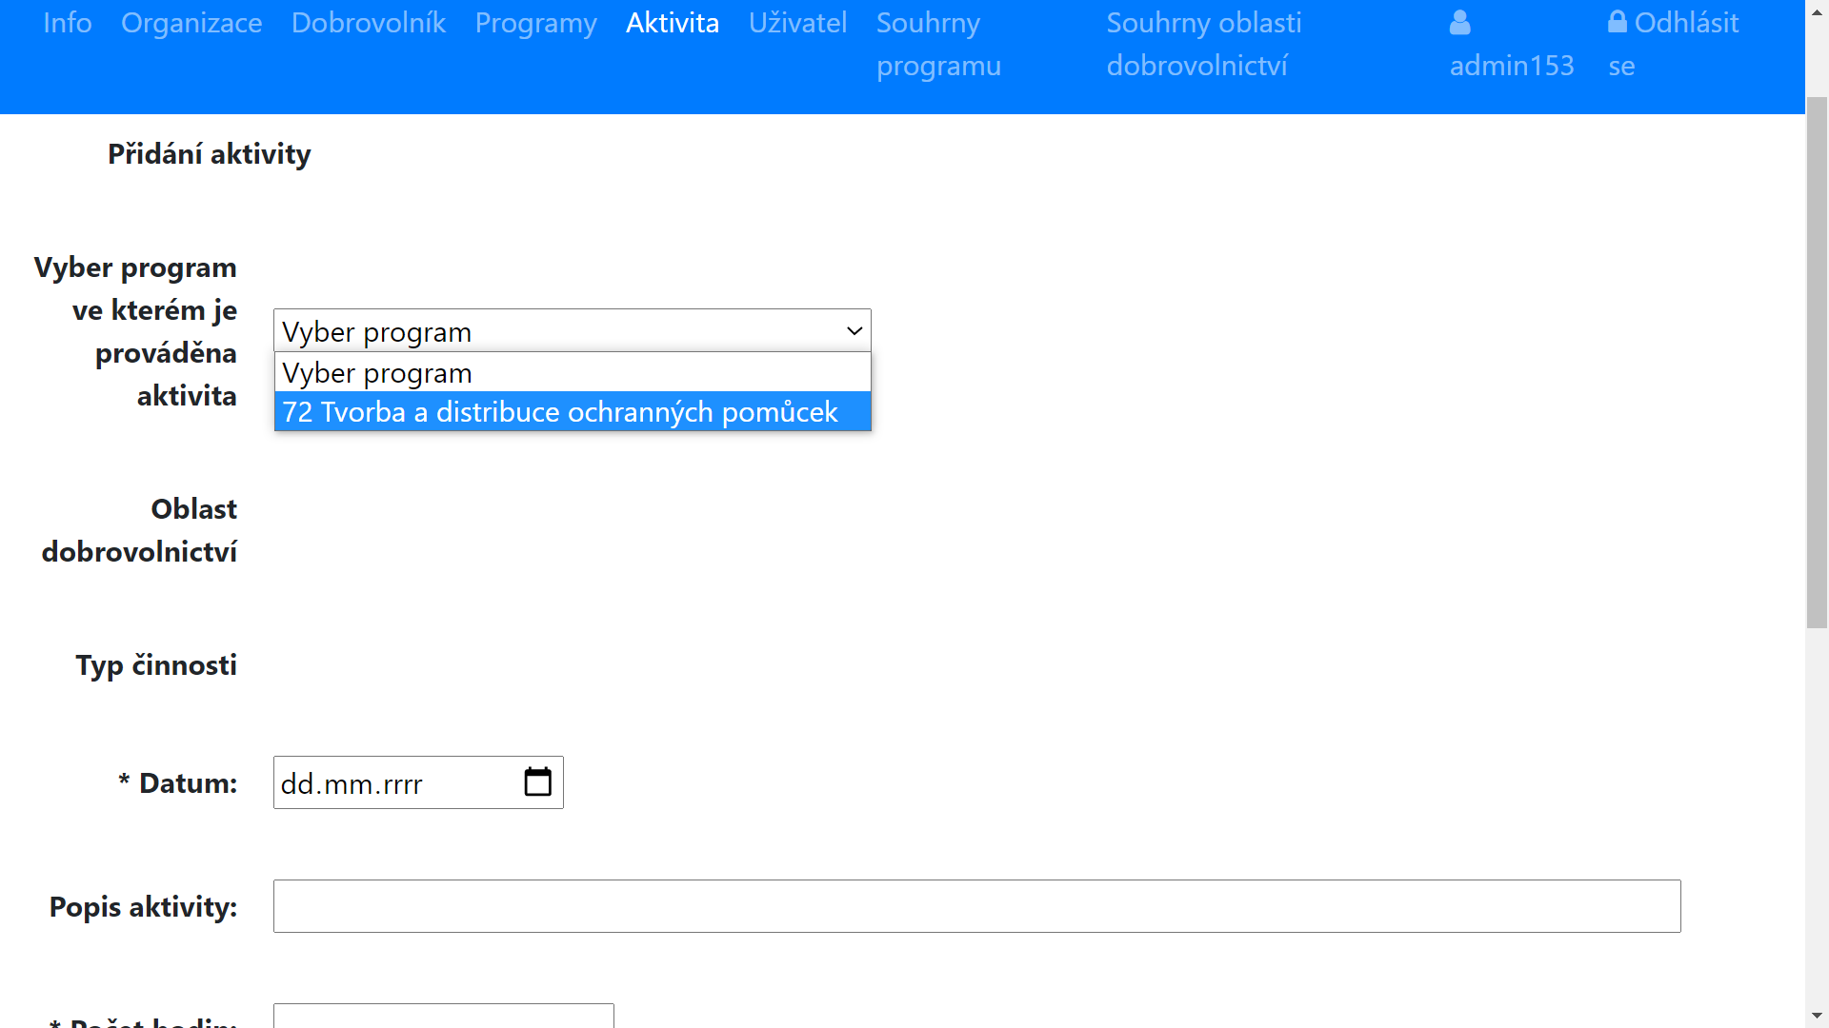

Slide 25
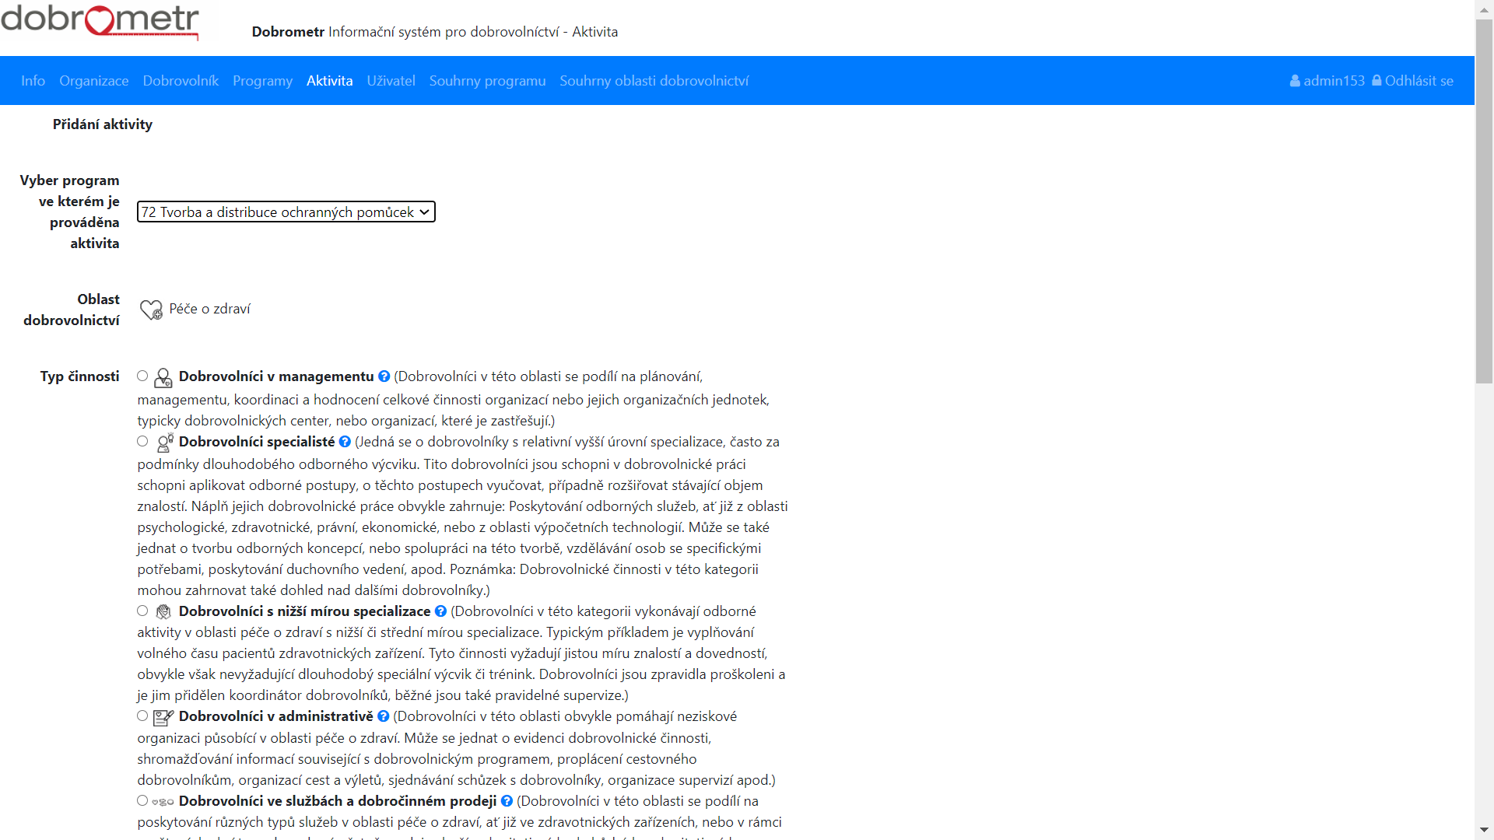

Slide 26
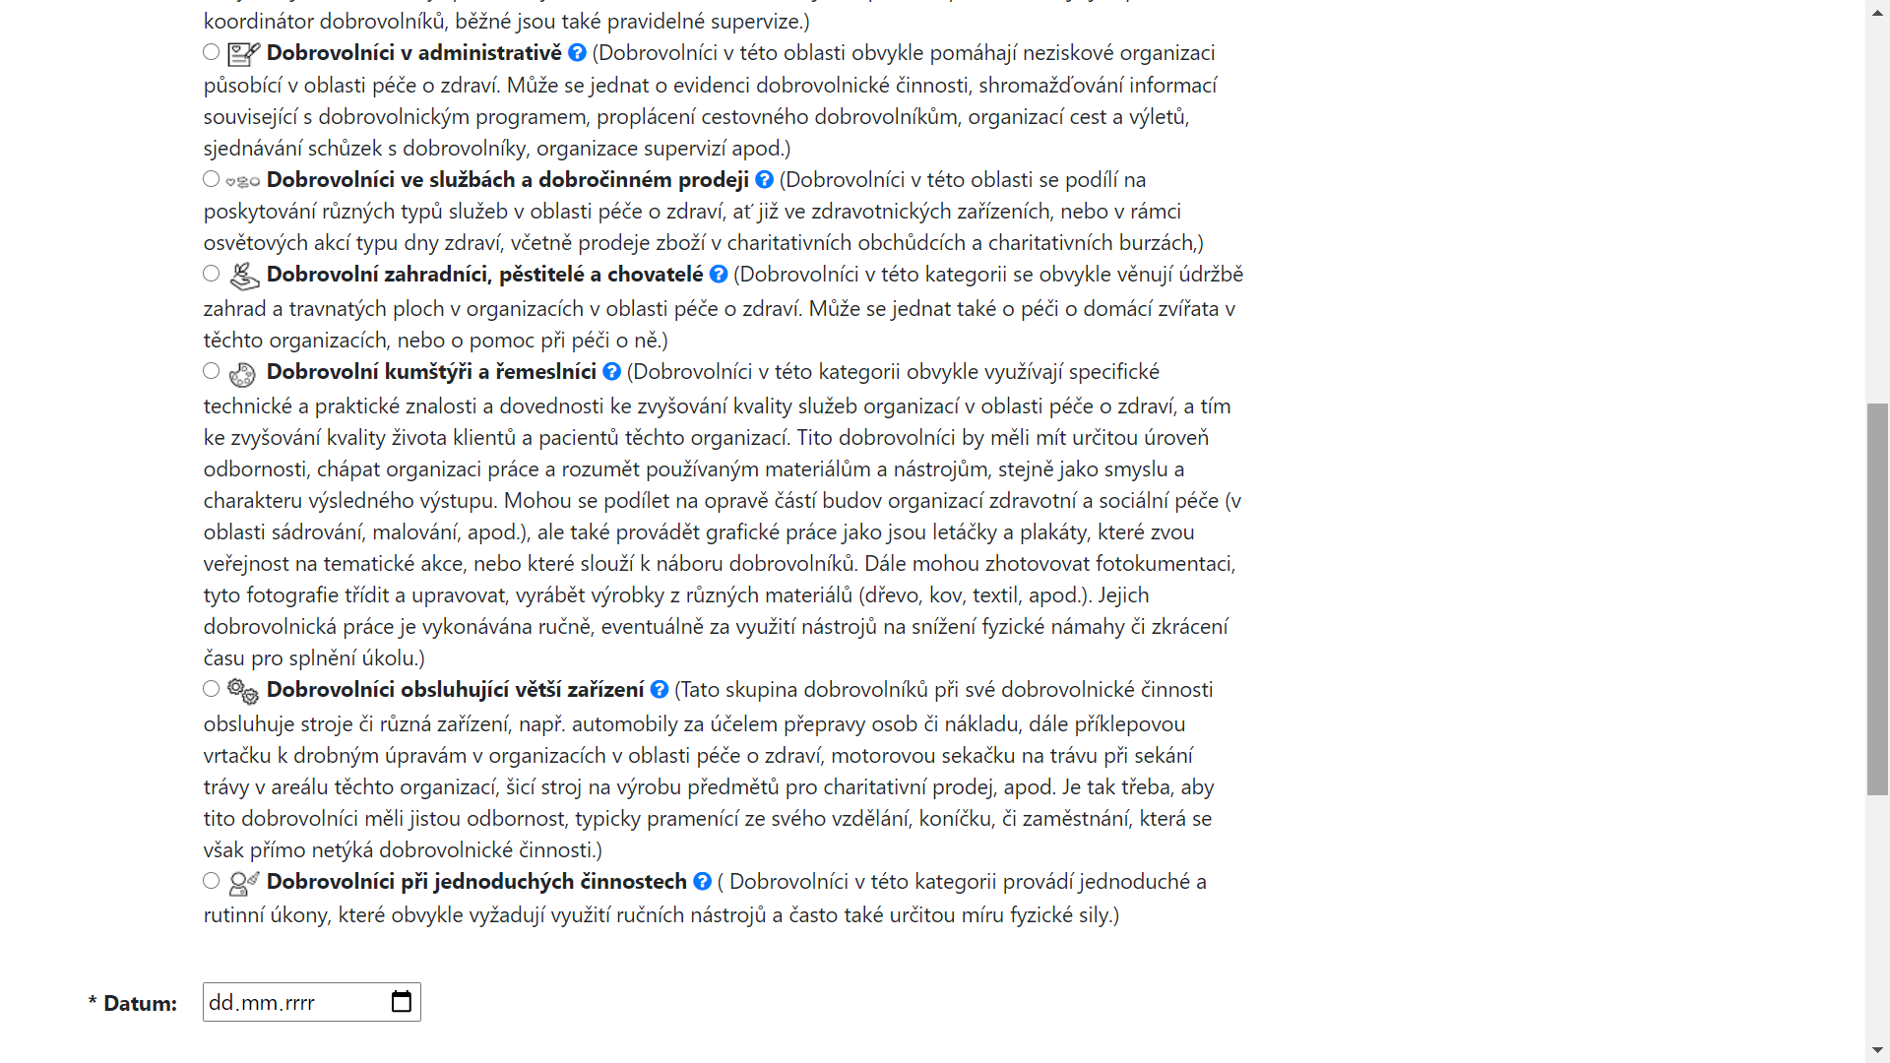

Slide 27
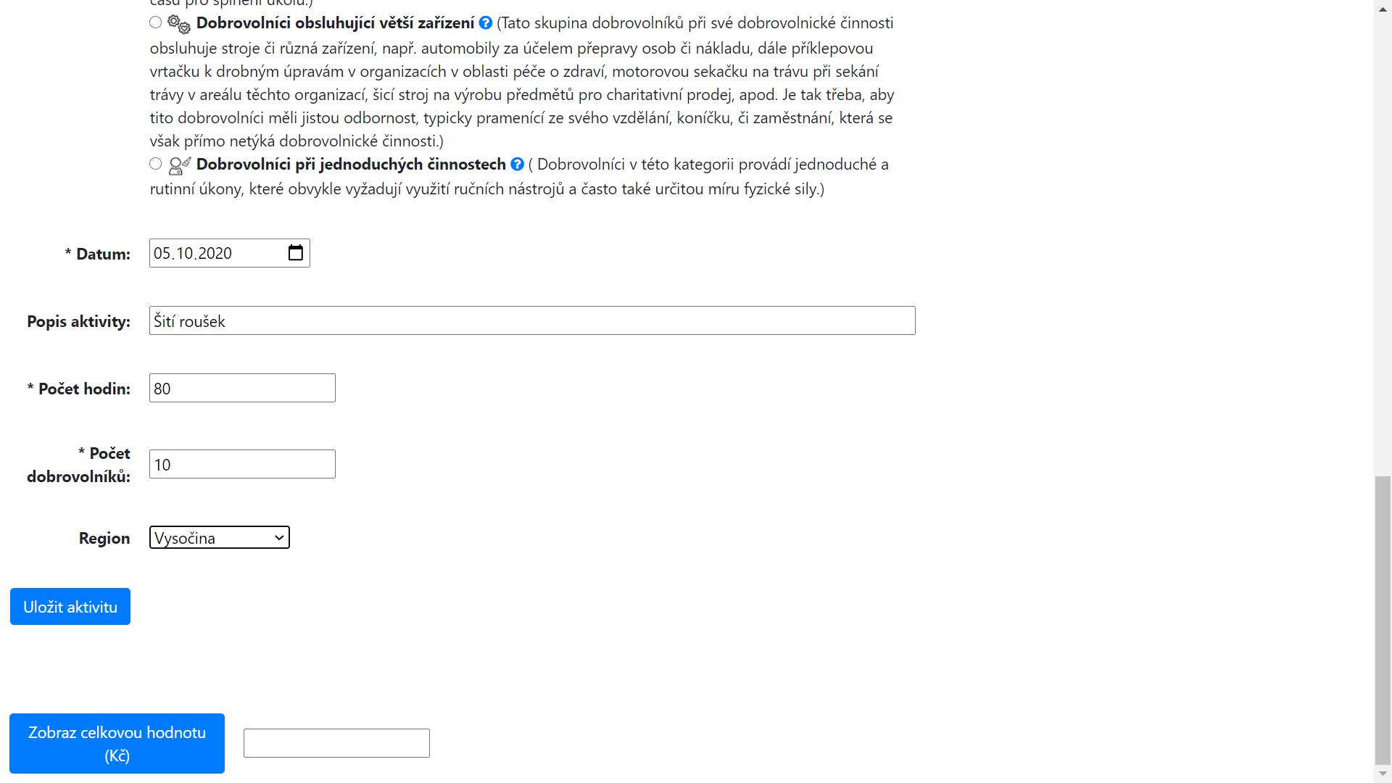

Slide 28
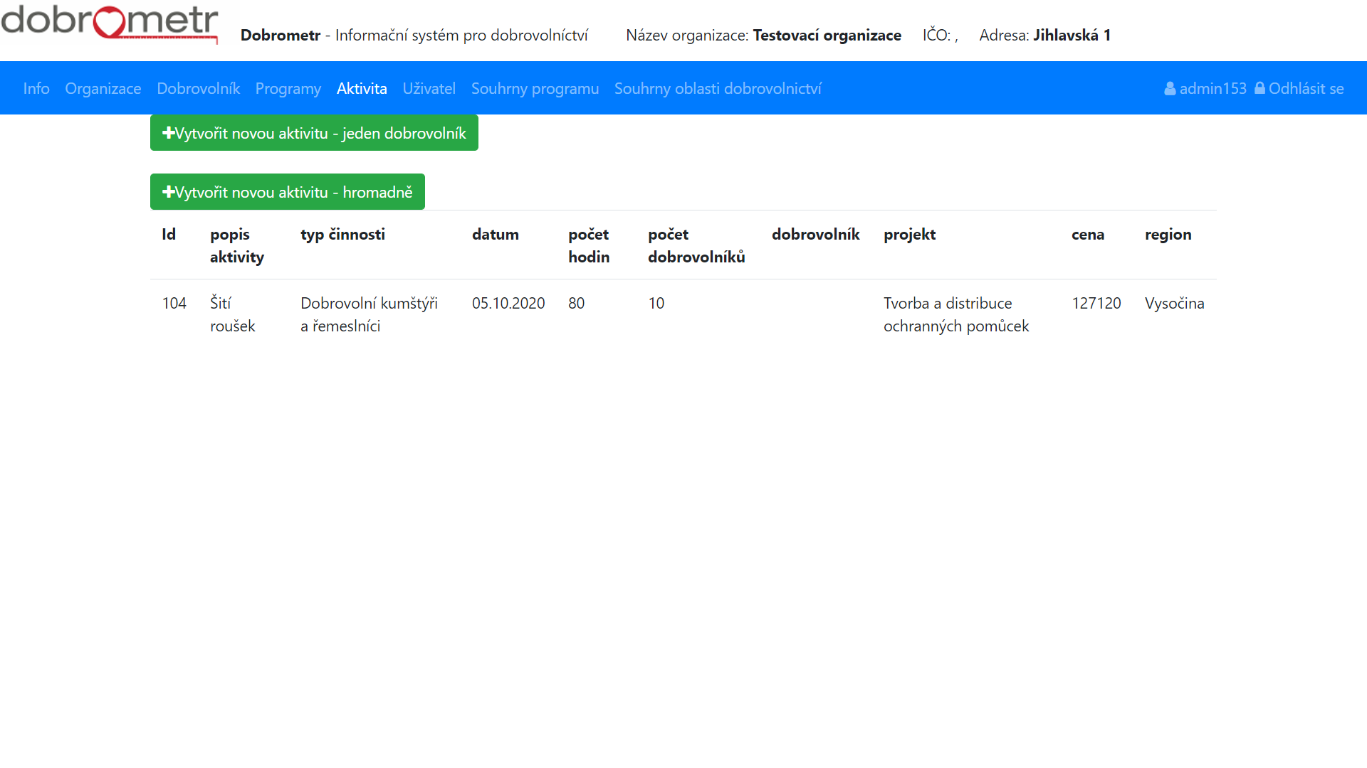

Slide 29
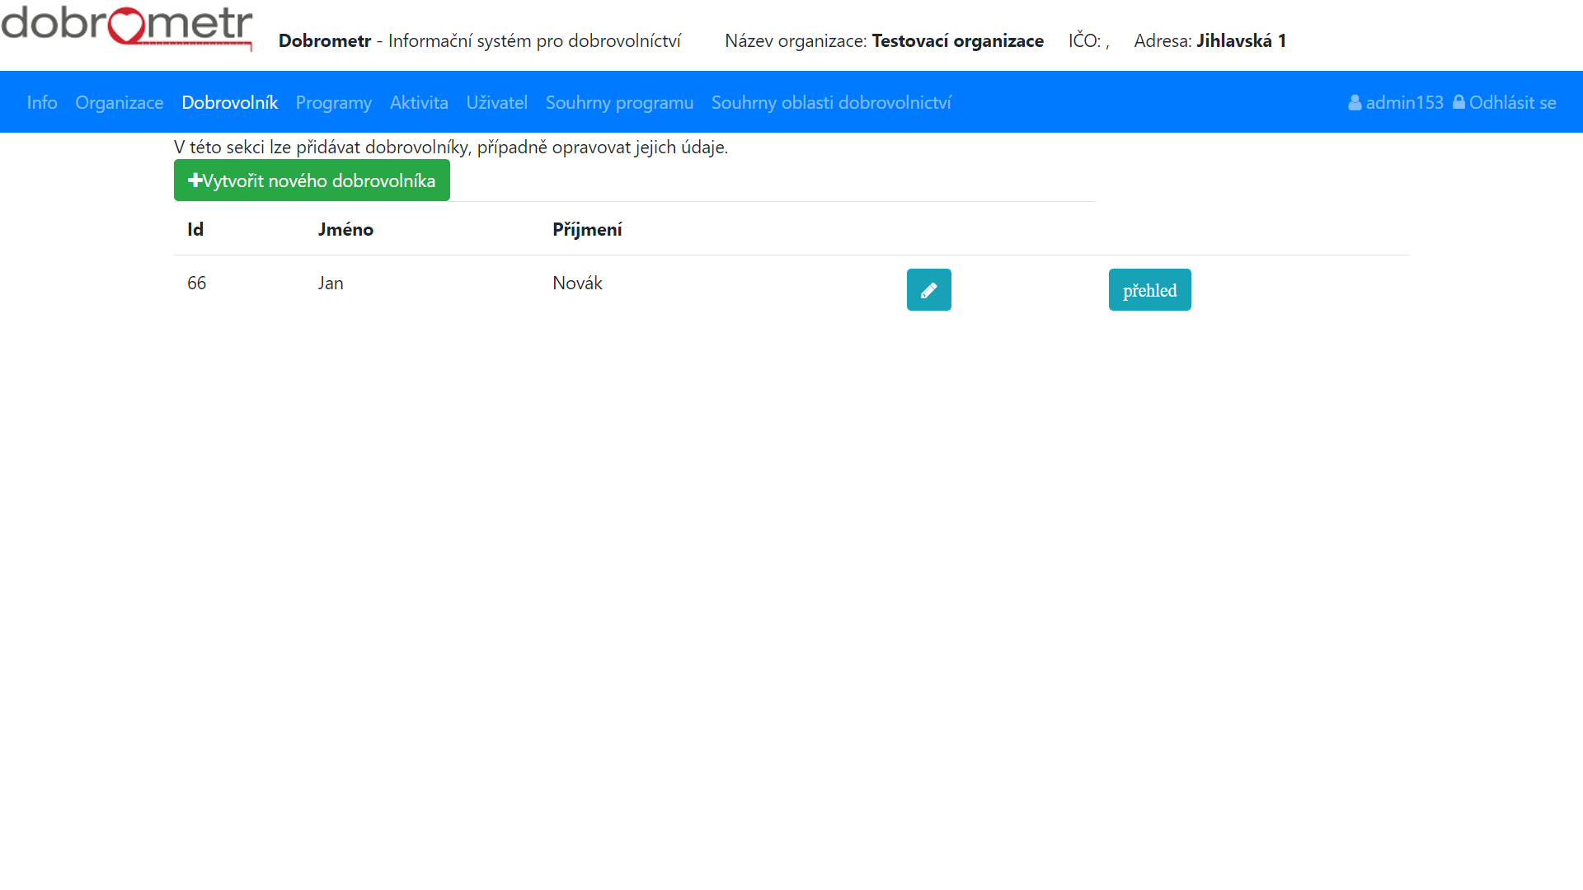

Slide 30
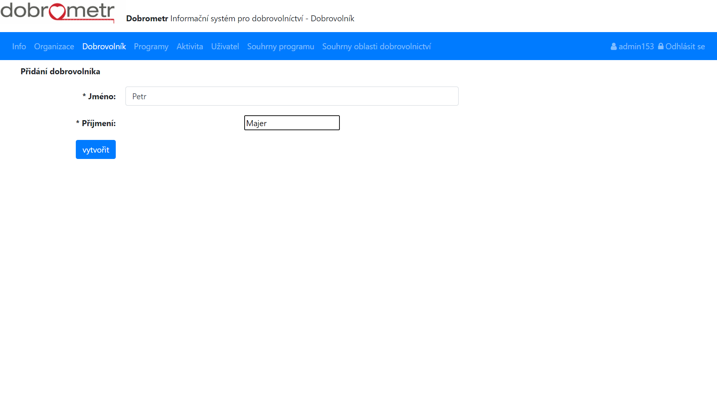

Slide 31
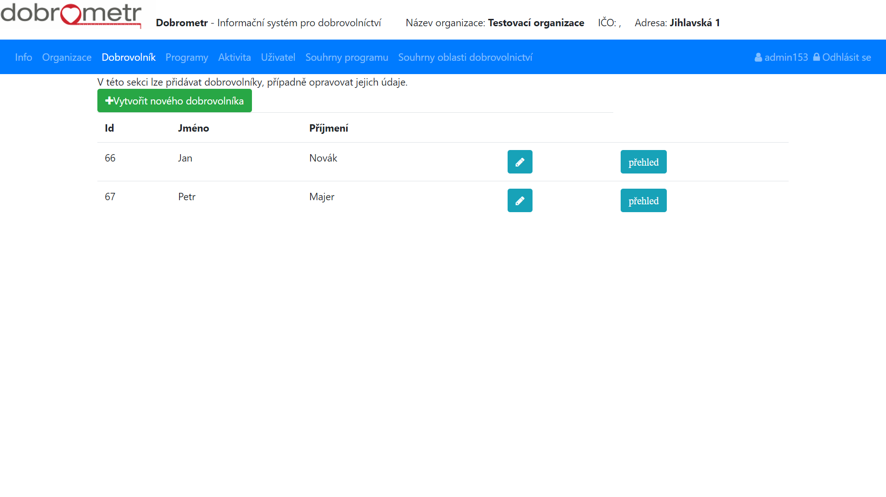

Slide 33
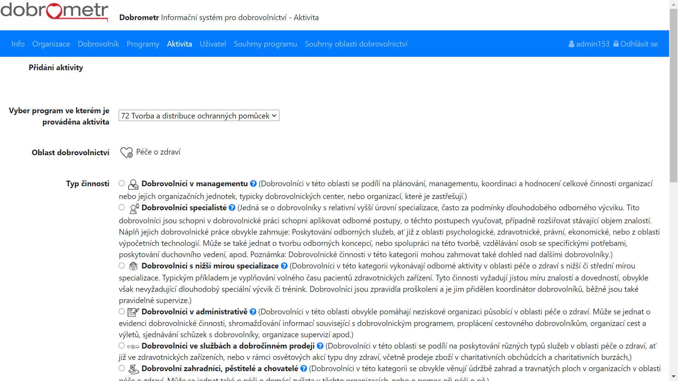

Slide 34
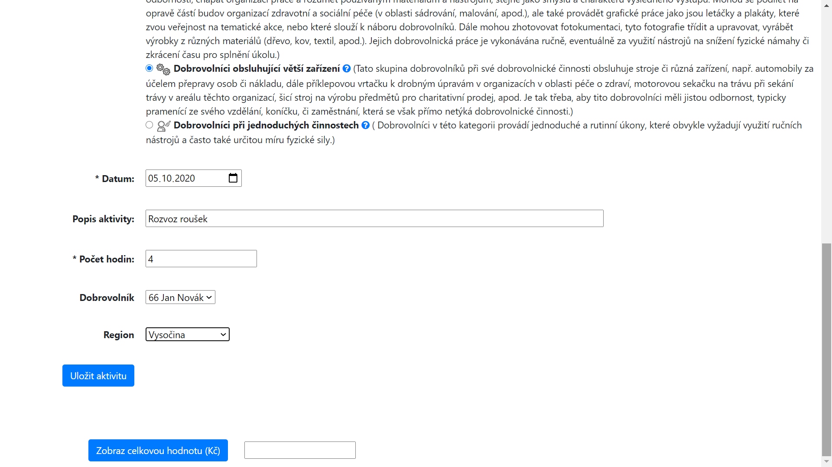

Slide 35
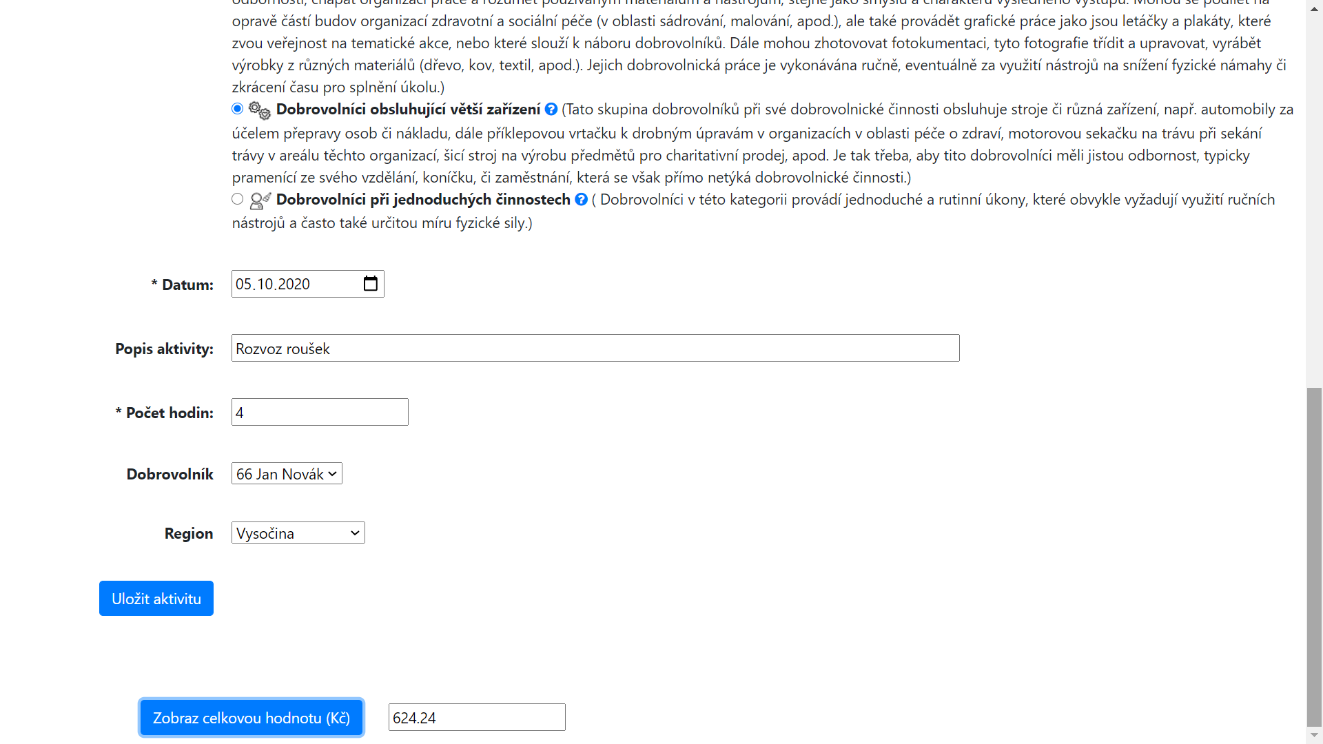

Slide 36
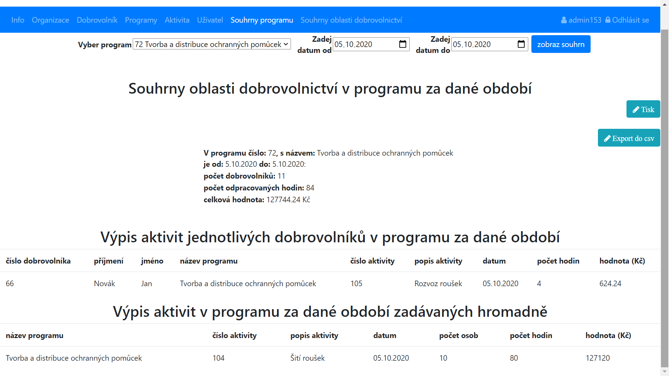

Slide 37
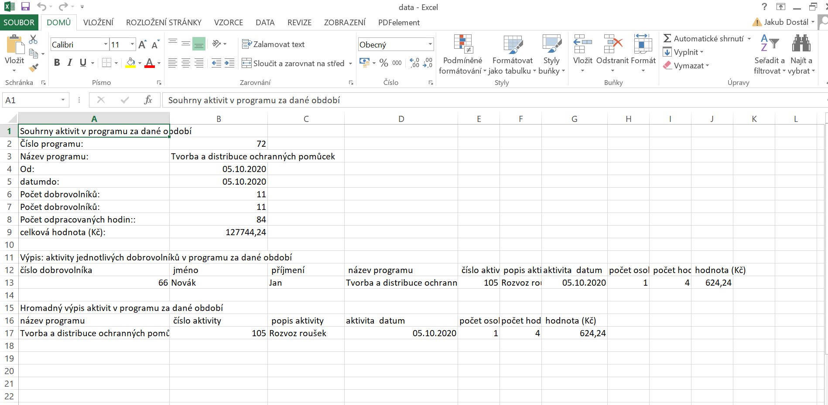

Slide 38
Využití aplikace
Evidence dobrovolnických hodin
Vyčíslení hodnoty času dobrovolníků:
Kofinancování projektů
Fundraising
PR
Motivaci dobrovolníků

Slide 39
Výhody aplikace
Jednoduchá evidence dobrovolnických hodin
Automatické vyčíslení ekonomické hodnoty dobrovolnické práce
Možnost exportů výše uvedených dat pro organizace
Přístup ze smartphonů, tabletů i počítačů
Více účtů za jednu organizaci
Možnost agregovaných exportů za regiony a oblasti dobrovolnictví

Slide 40
Děkuji za pozornost!
jakub.dostal@vspj.cz

